Slide 1
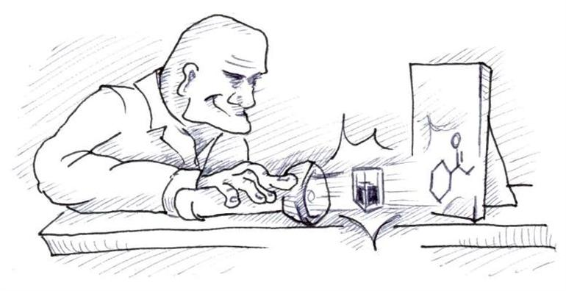
Spektroskopi

Slide 2
Penjelasan
Spektroskopi yaitu ilmu yang mempelajari materi dan atributnya berdasarkan cahaya, suara atau partikel yang dipancarkan, diserap atau dipantulkan materi tersebut
Spektroskopi juga dapat didefinisikan sebagai ilmu yang mempelajari interaksi antara cahaya dan materi.

Slide 3
Spektroskopi berkembang seiring teknik-teknik baru yang dikembangkan untuk memanfaatkan tidak hanya cahaya tampak, tetapi juga bentuk lain dari radiasi elektromagnetik dan non-elektromagnetik seperti gelombang mikro, gelombang radio, elektron, fonon, gelombang suara, sinar-X dan lain sebagainya.

Slide 4
Speaktroskopi di gunakan untuk mengidentifikasi suatu substansi melalui spektrum yang dipancarkan atau yang diserap. Alat untuk merekam spektrum disebut spektrometer. Spektroskopi juga digunakan secara intensif dalam astronomi dan penginderaan jarak jauh.

Slide 5
Beberapa jenis spektroskopi
Spektroskopi emisi Spektroskopi emisi menggunakan kisaran spektrum elektromagnetik di mana suatu zat memancar (memancarkan). Substansi pertama harus menyerap energi. Molekuler pendaran teknik meliputi spectrofluorimetry.
b. Spectroskopi absorbsi Spektroskopi absorbsi adalah teknik dimana kekuatan seberkas cahaya diukur sebelum dan sesudah melewati suatu materi yang pada teknik ini ada fenomena penyerapan cahaya.

Slide 6
c. NMR Spektroskopi
Spektroskopi resonansi magnetik nuklir, yang spektroskopi NMR, adalah nama yang diberikan kepada teknik yang mengeksploitasi sifat magnetik inti tertentu. Ketika ditempatkan dalam medan magnet, NMR inti aktif (seperti 1 H atau 13 C) menyerap paling umum dikenal sebagai frekuensi karakteristik dari isotop. Frekuensi resonansi, penyerapan energi dan intensitas sinyal sebanding dengan kekuatan medan magnet.

Slide 7
d. Spektroskopi Infra Merah
Spektroskopi inframerah merupakan salah satu alat yang banyak dipakai untuk mengidentifikasi senyawa, baik alami maupun buatan.
Dalam bidang fisika bahan, seperti bahan-bahan polimer, inframerah juga dipakai untuk mengkarakterisasi sampel Spektroskopi inframerah dekat (IMD) didasarkan pada efek overtone molekul dan getaran kombinasi.

Slide 8
Kuantitas Fisik yang diukur
Intensitas radiasi elektromagnetik yang dipancarkan dan jumlah yang diserap dipelajari di spektroskopi elektromagnetik.
Amplitudo getaran-getaran makroskopik dipelajari di spektoskopi akustik dan spektroskopi mekanika dinamik.

Slide 9
Energi kinetik dari partikel dipelajari di spektroskopi elektron energi dan spektroskopi elektron Auger
Rasio massa molekul dan atom dipelajari di spektroskopi massa, kadang-kadang disebut juga dengan spektroskopi massa.

Slide 10
Terima Kasih

